Slide 1

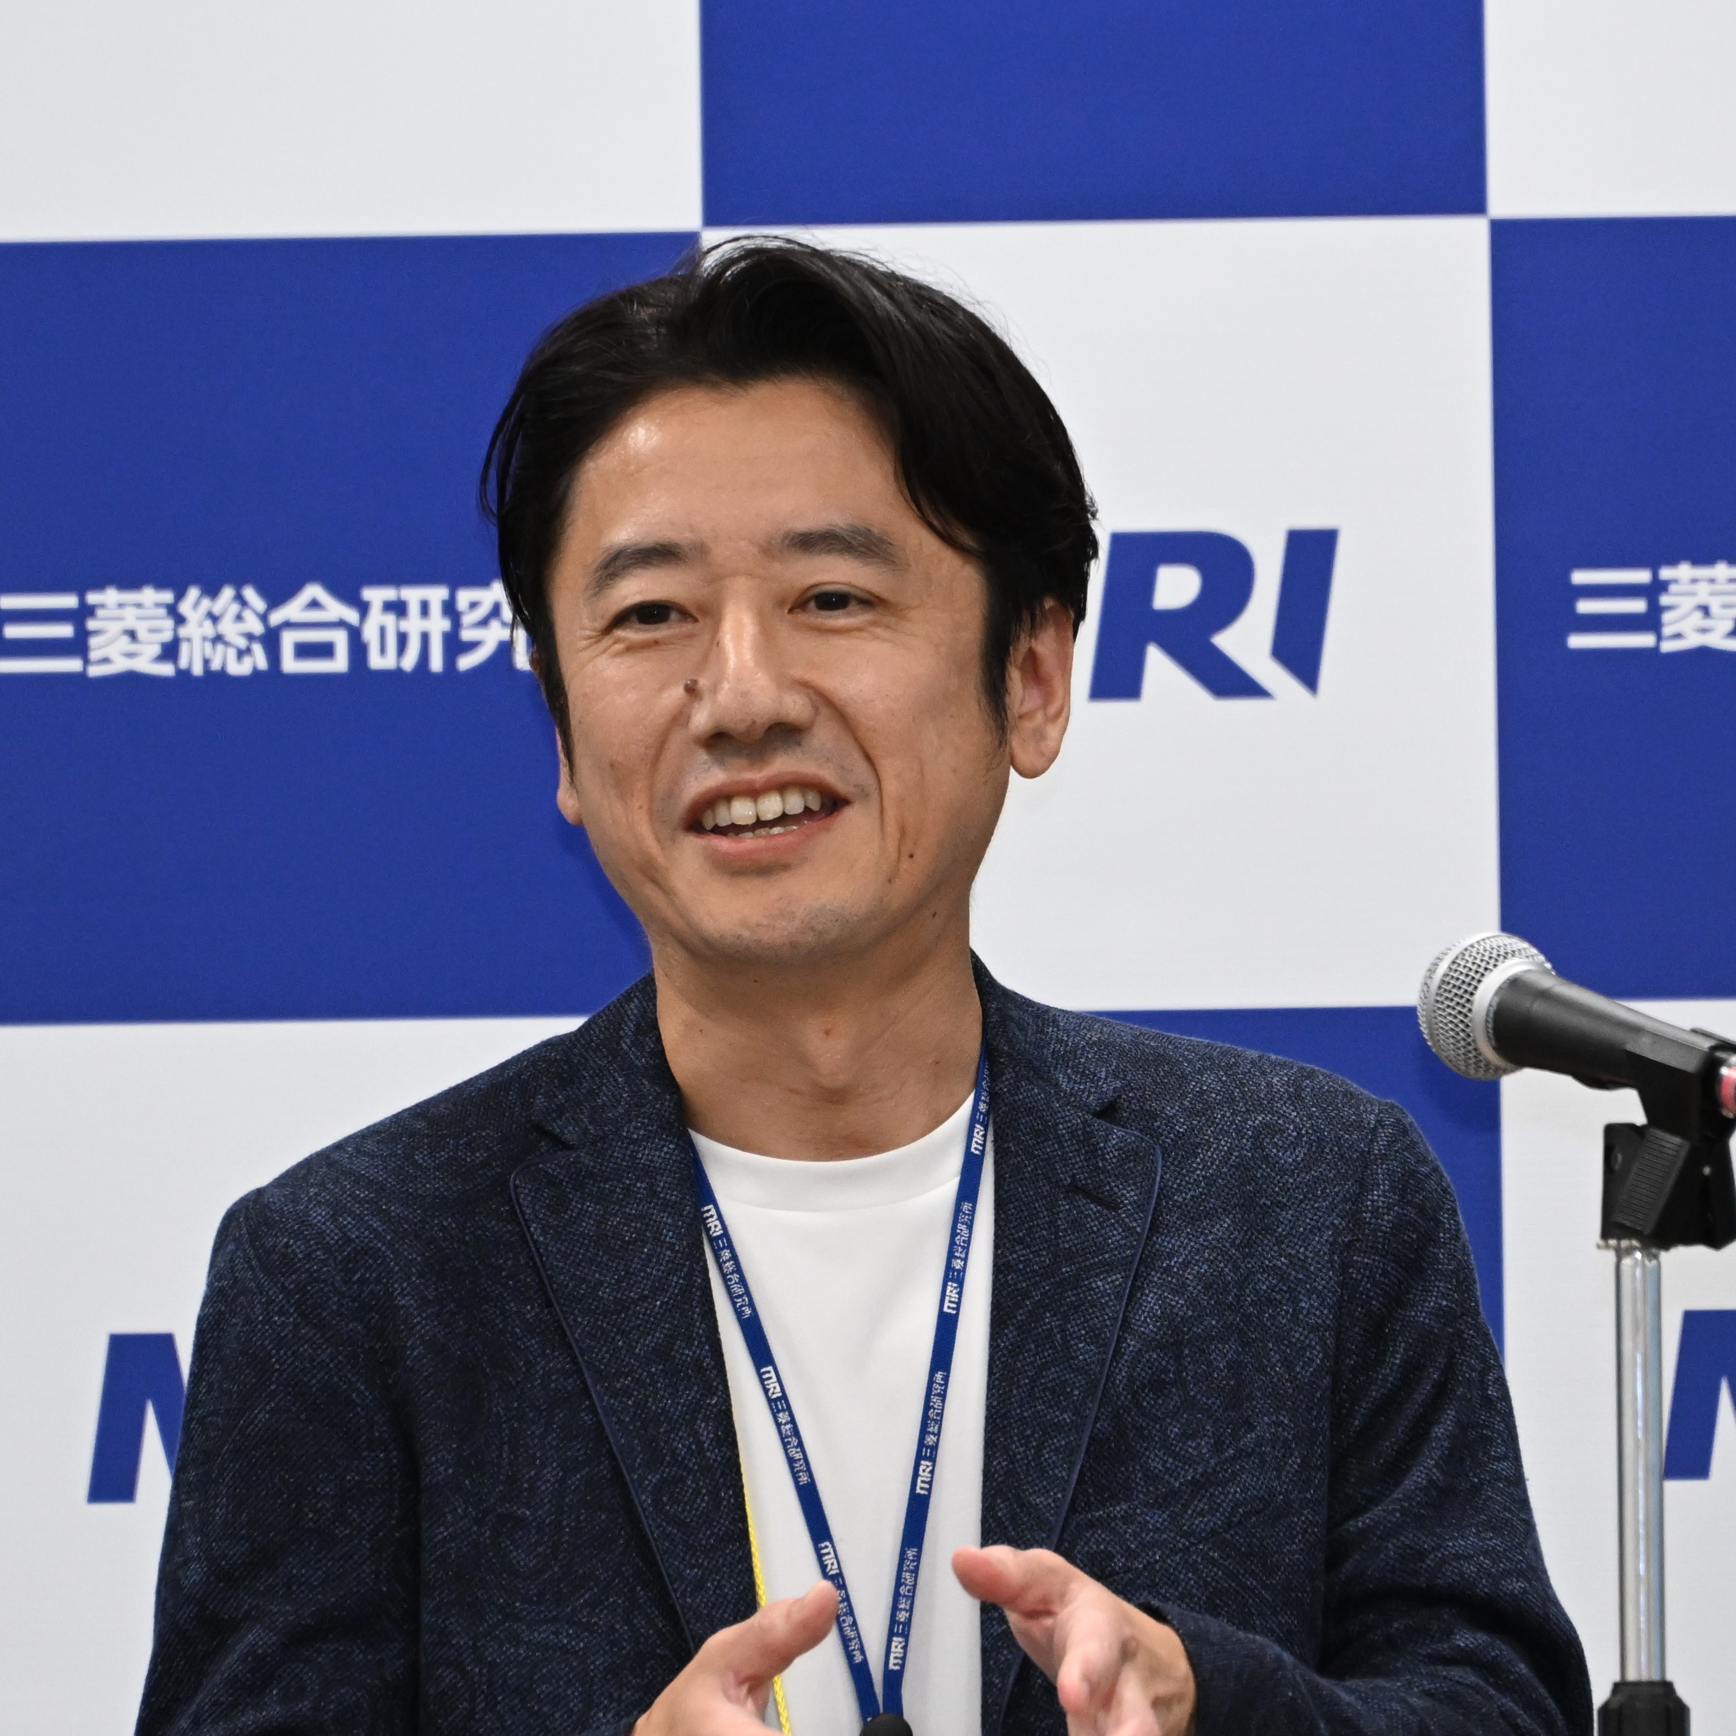
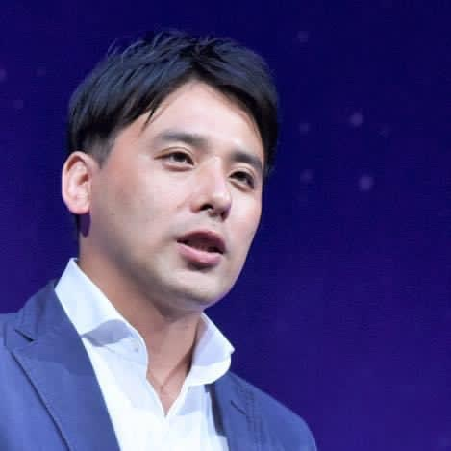
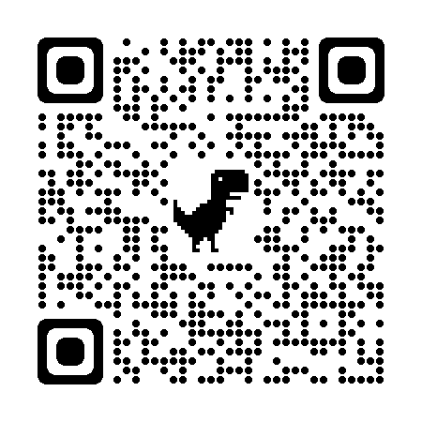
J-Startup WEST四国参画記念イベント
＼地域企業×スタートアップ／
オープンイノベーション促進 ＆
社会的起業家 支援拡大セミナー
2023
現地・オンライン同時開催
12/ 5
参加
無料
［場所］
情報通信交流館
eｰとぴあ・かがわ BBスクエア
［火］
香川県高松市サンポート２-１
高松シンボルタワー タワー棟４・5階
14:30～18:30
※現地・オンライン同時開催
※参加費無料。事前申込制・先着順（会場定員100名）
★セミナー終了後、会場交流会を予定
「J-Startup WEST」では、本地域から全国・世界へはばたく有望なスタートアップを選定し、地域のサポーターズが地域ぐるみで起業家を応援・支援する地域エコシステムの形成・地域オープンイノベーションの促進を目指します。
本セミナーは、２部制となっており、第１部では、「J-Startup WEST」の公募説明（四国地域）や地域におけるオープンイノベーションの講演を行います。また、第２部では、地域・社会課題の解決と経済的リターンの両立を目指す「インパクト投資」「社会的起業家（インパクトスタートアップ）」に関するセミナー・トークセッションを行います。
講師/ゲストスピーカー
第1部
登壇
第２部
登壇
株式会社三菱総合研究所
事業基盤部門統括室 未来共創グループ
シニアプロデューサー
株式会社 電脳交通
八巻 心太郎 氏
取締役COO 北島 昇 氏
医療・ヘルスケア領域のスタートアップ支援事業（官公庁委託事業）の統括を務めたのち、社会課題をビジネスで解決する「未来共創イニシアティブ（ICF）」の運営に参画。スタートアップとの事業共創に取り組んでいます。
2007年にガリバーインターナショナル（現IDOM）へ入社。2016年 同社執行役員就任。経営企画やマーケティング、新規事業開発などに従事。2019年2月、地方のタクシー会社の配車センター業務をクラウド型で提供するスタートアップ、電脳交通に取締役COOとして参画します。
お申込み
参加対象
以下のURLもしくは、QRコードよりお申し込みください。
＜申し込みフォーム＞
https://mm-enquete-cnt.meti.go.jp/form/pub/shikoku-shinjigyo/west
・中国・四国地域をはじめとする地域スタートアップ
・新事業展開を検討されている地域企業、自治体、支援機関、行政機関等
・地域にポジティブなインパクトを作ろうとしている地域起業家
・投資家（VC、金融機関、個人投資家）
・インパクト投資への取り組みを検討している機関・支援者・投資家等
・インパクト投資、測定等の概念に関心・関心のある方 等
申込期限
12/ 4
［月］
12:00

Slide 2
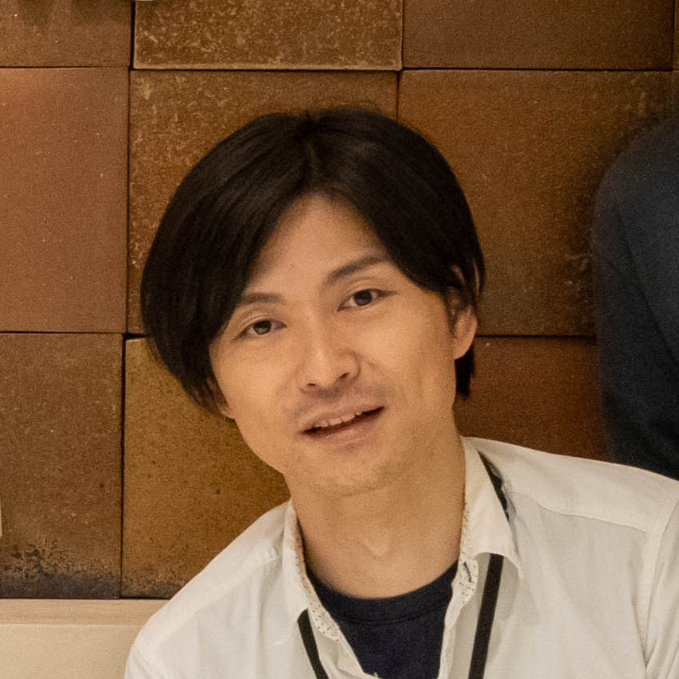
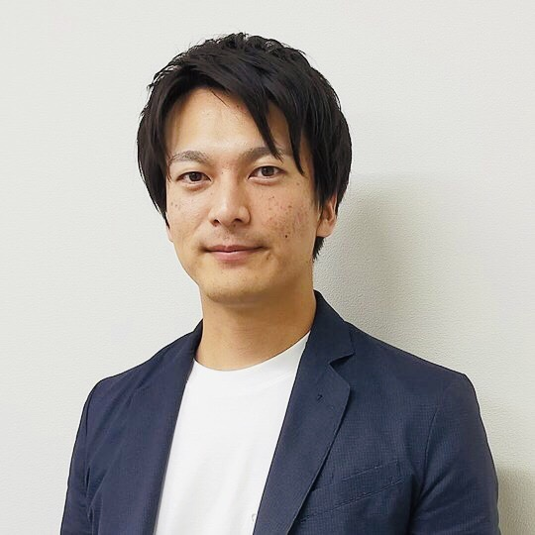
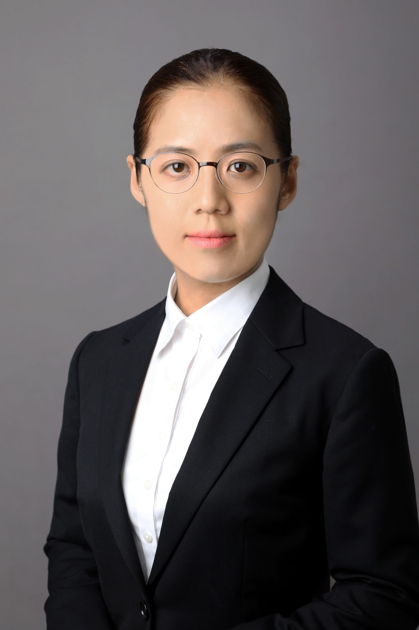
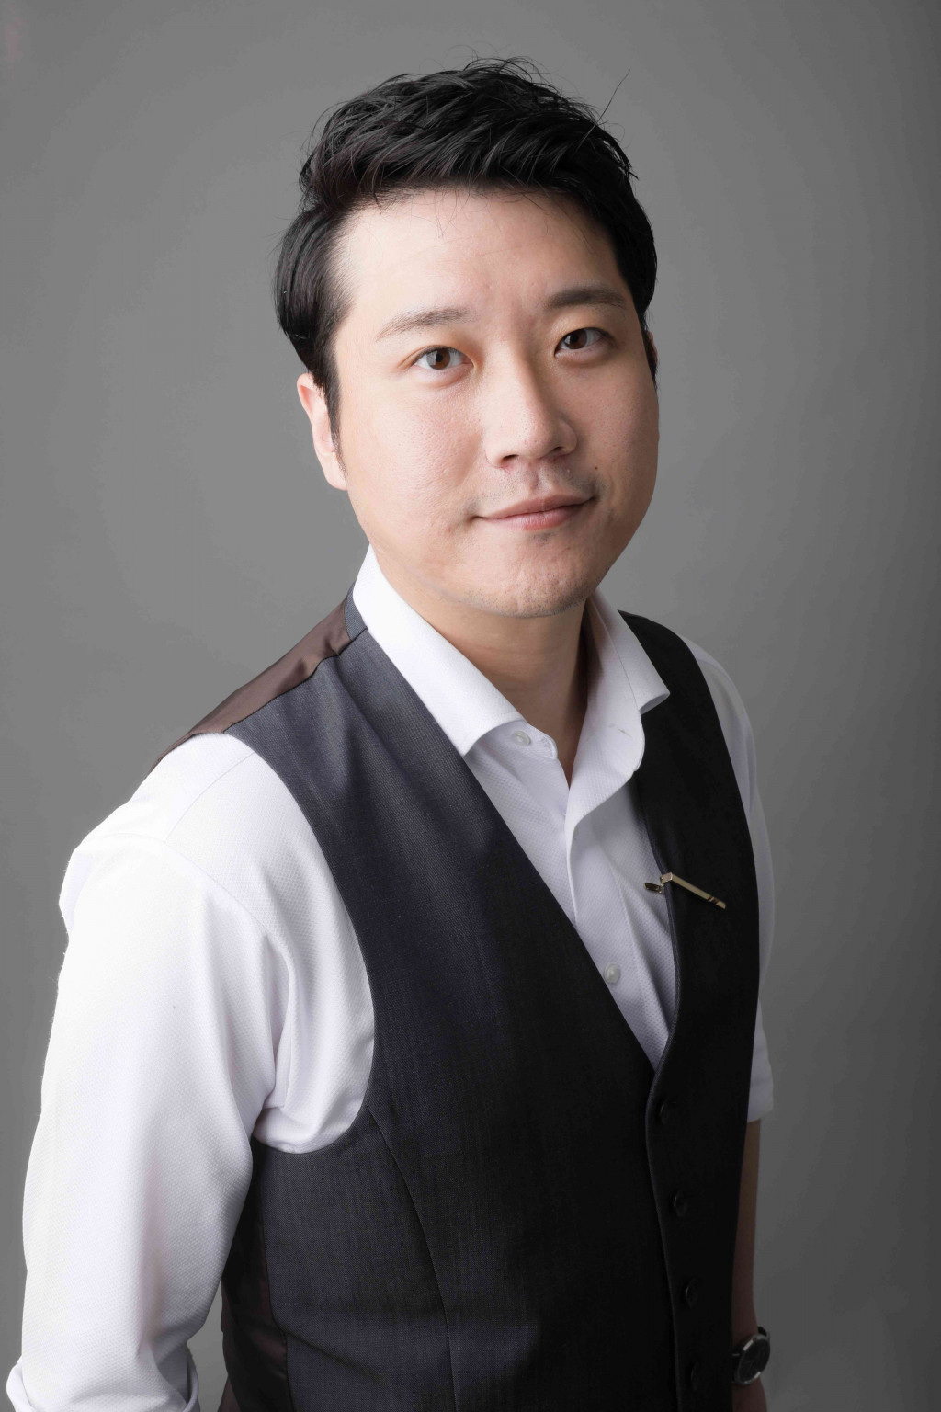
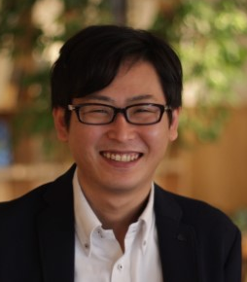


プログラム
講演
四国経済産業局 地域経済部長 熊野 哲也
四国ニュービジネス協議会連合会 事務局長 福田 治 氏
14：30 オープニング・挨拶
14：40 【第１部】 J-Startup WEST公募説明、地域におけるオープンイノベーション
「J-Startup WEST」選定企業の公募説明（四国地域） / 四国経済産業局 地域経済部 新事業推進課長 濱田 康次
「スタートアップ共創で地域社会課題の解決を！」
講演
スタートアップやイノベーションで社会課題を解決する方策や、地域エコシステムの重要性、大手企業、中核企業の役割や期待について、三菱総研の取組も含めご紹介いただきます。
株式会社三菱総合研究所
事業基盤部門統括室 未来共創グループ シニアプロデューサー
八巻 心太郎 氏
講演
「地方のオープンイノベーション活性化に向けて」
今年CVCを立ち上げ、「両備システムズアクセラレーター2023」を開催。その活動を通じて得られた視点から、地方企業連携、スタートアップ支援に向けた今後の展望についてご講演いただきます。
株式会社両備システムズ
小橋 孝章氏
ビジネス戦略本部 DX事業推進室 オープンイノベーショングループ リーダー
16：30 【第２部】 インパクト投資・社会的起業家関連セミナー&官民でクロストーク
ミニセミナー「インパクト投資・インパクトスタートアップをめぐる動向」
デロイトトーマツコンサルティング
クロストークセッション 「地域における社会的起業家の可能性 」
~地域・社会課題をビジネスの力で解決していくために、さまざまなセクターが一緒に考える～
トークセッションゲスト
ファシリテーター
株式会社 電脳交通
HOXIN 株式会社
JPインベストメント株式会社
経済産業省 中国経済産業局
産業部経営支援課
仲田亮 氏
有限責任監査法人トーマツ
広島事務所 シニアマネージャー
清老 伸一郎 氏
取締役COO 北島昇 氏
マネージャー
福井健太郎 氏
地域・インパクト投資部
ディレクター 瀬尾萌氏
社会的・環境的課題の解決を事業方針の一つとして掲げ、持続的な経済成長を目指す企業「社会的起業家（インパクトスタートアップ）」の可能性に着目。最初に、経済産業省の関連リサーチの進捗状況をご紹介します。また、徳島発企業である「電脳交通」の取組を中心に、民間、金融・行政等異なるセクターをゲストにお招きし「社会的利益と経済的利益の両立のため出来ること、支援や投資に向けた課題、支援のコツ」などをメインテーマとし、考えを深めていくトークセッションを実施いたします。
18：20 クロージング・参加者同士の交流会
問い合わせ先
主催
四国経済産業局新事業推進課（087-811-8517）
中国経済産業局経営支援課 （082-224-5658）
JスタWEST問い合わせ窓口 bzl-jsta-west@meti.go.jp
四国ニュービジネス協議会連合会

